Slide 1
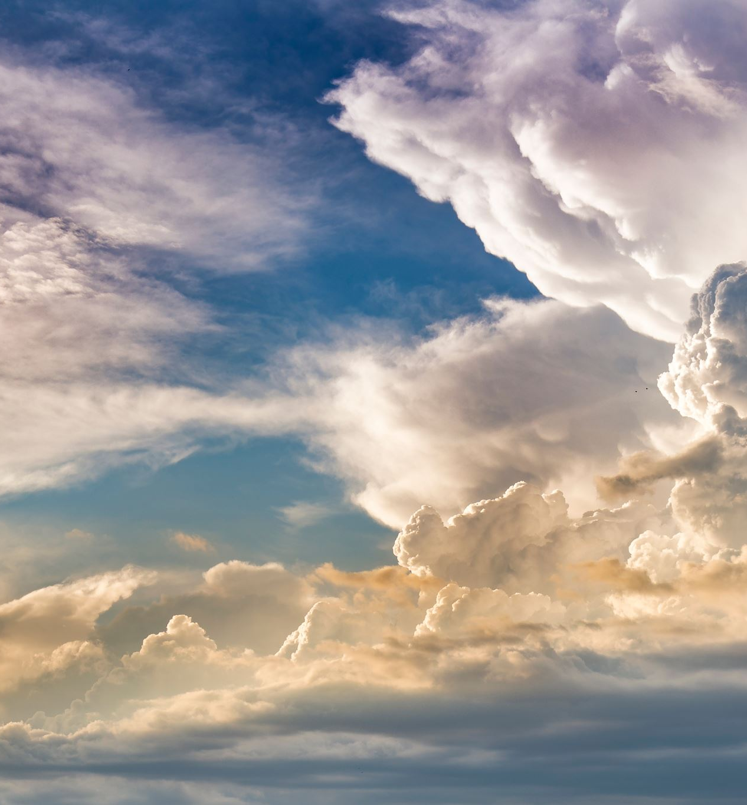
Andacht zum vorletzten Sonntag des Kirchenjahres

Slide 2
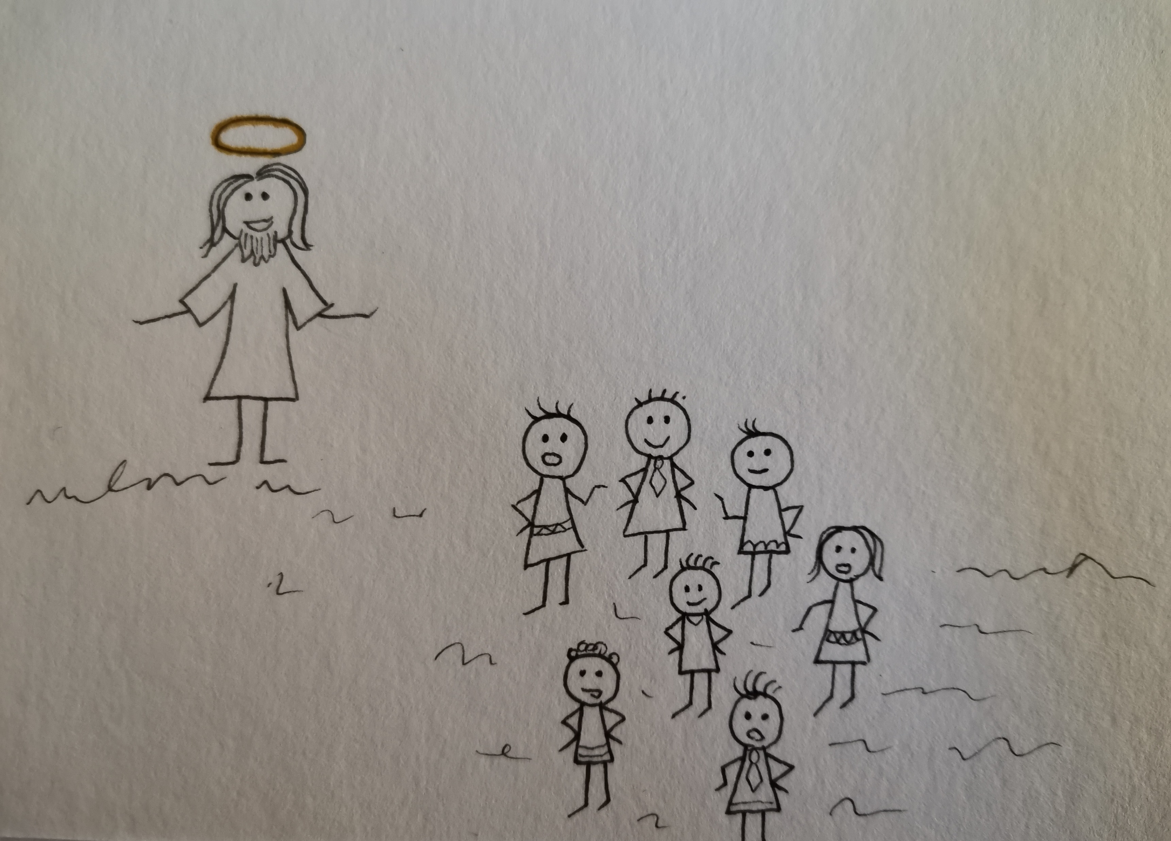

Slide 3
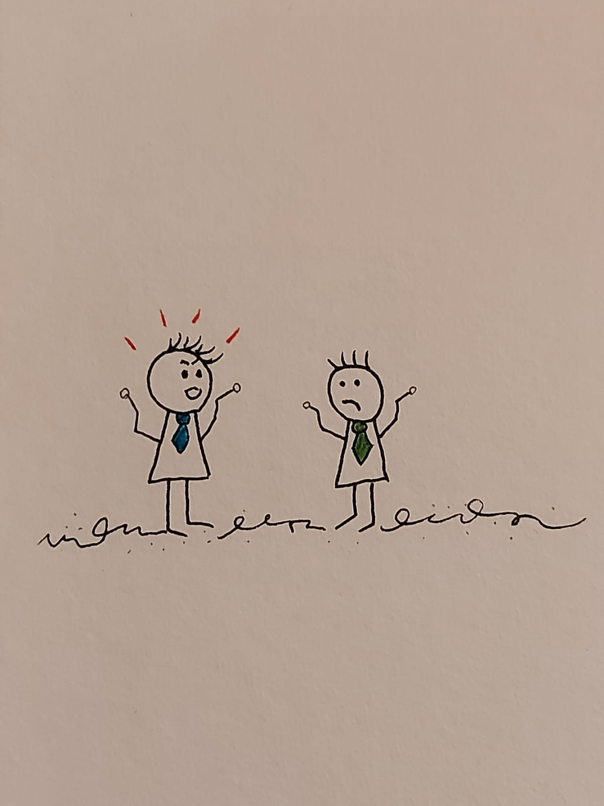

Slide 5
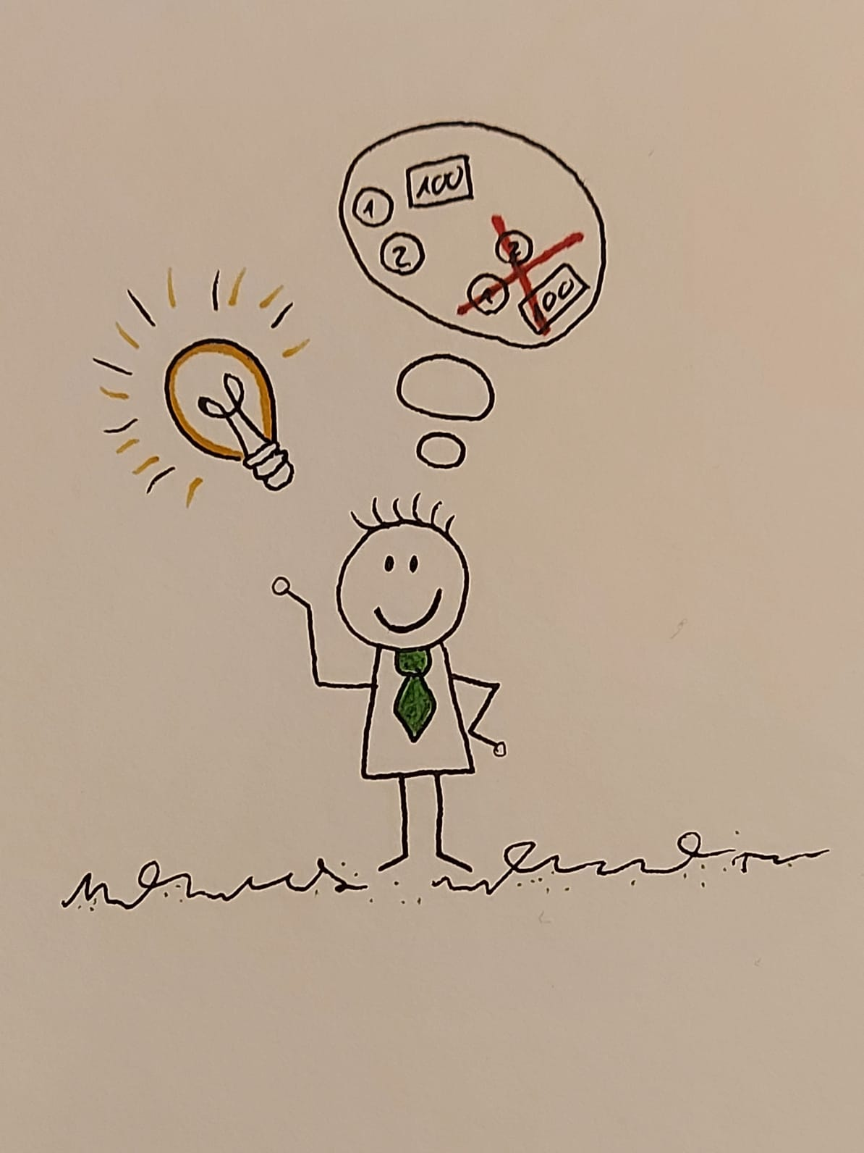

Slide 6
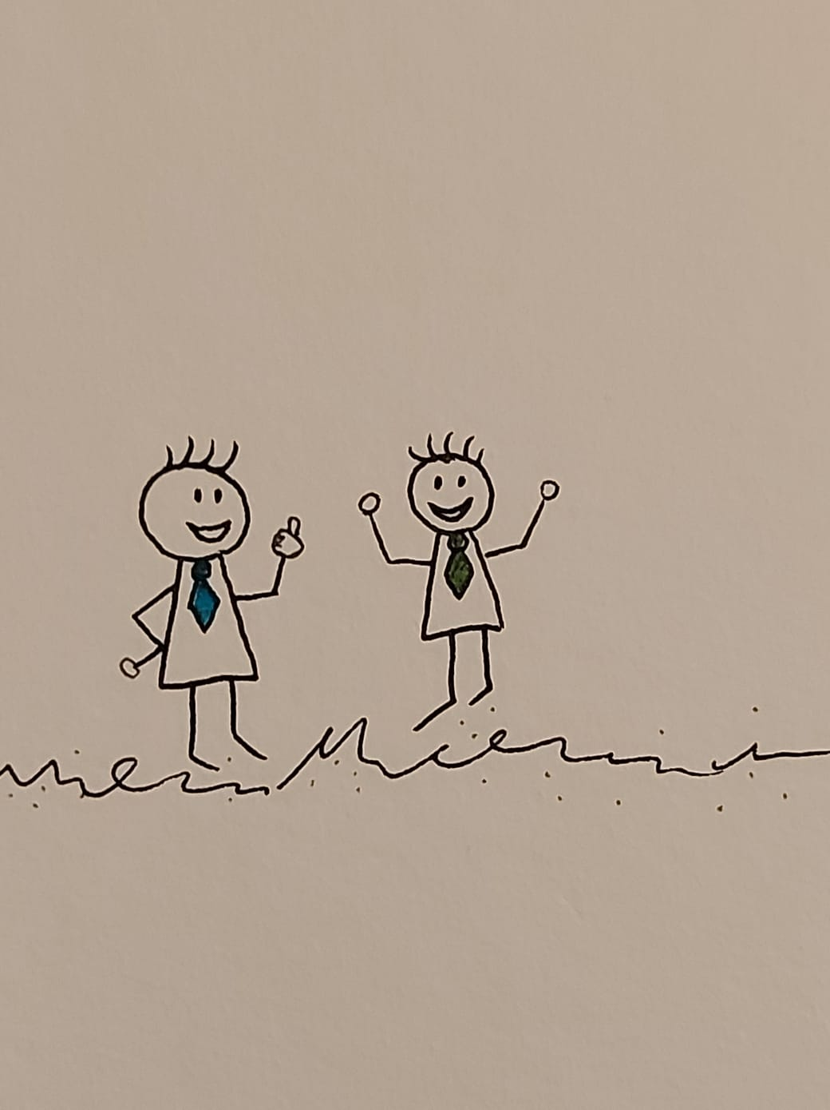

Slide 7
Gedanken
zum
Text

Slide 8
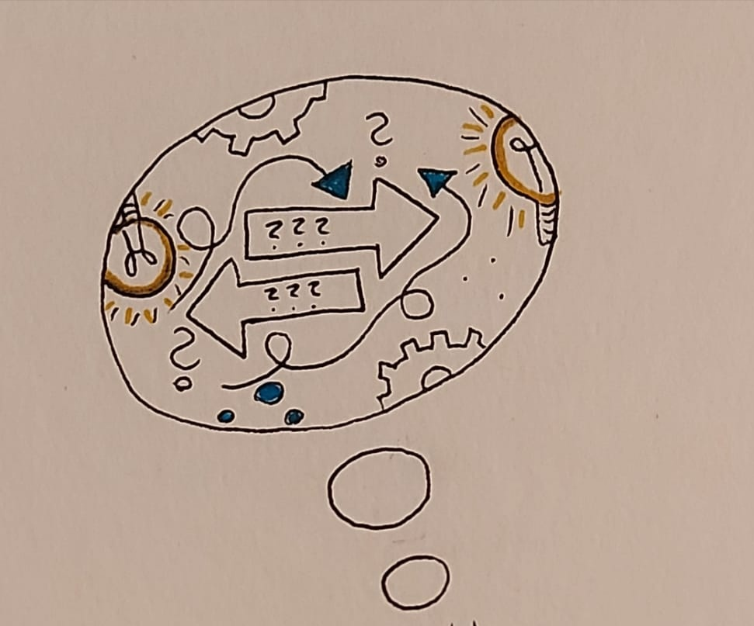

Slide 10
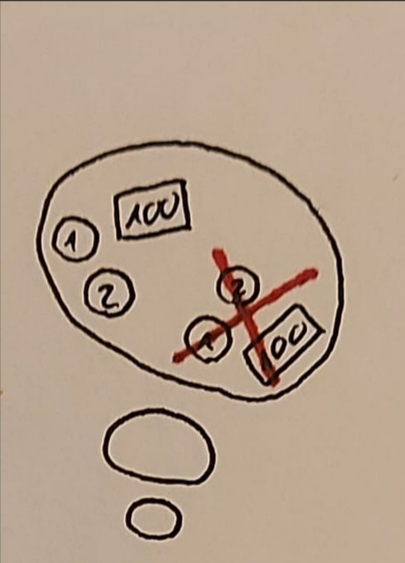

Slide 11
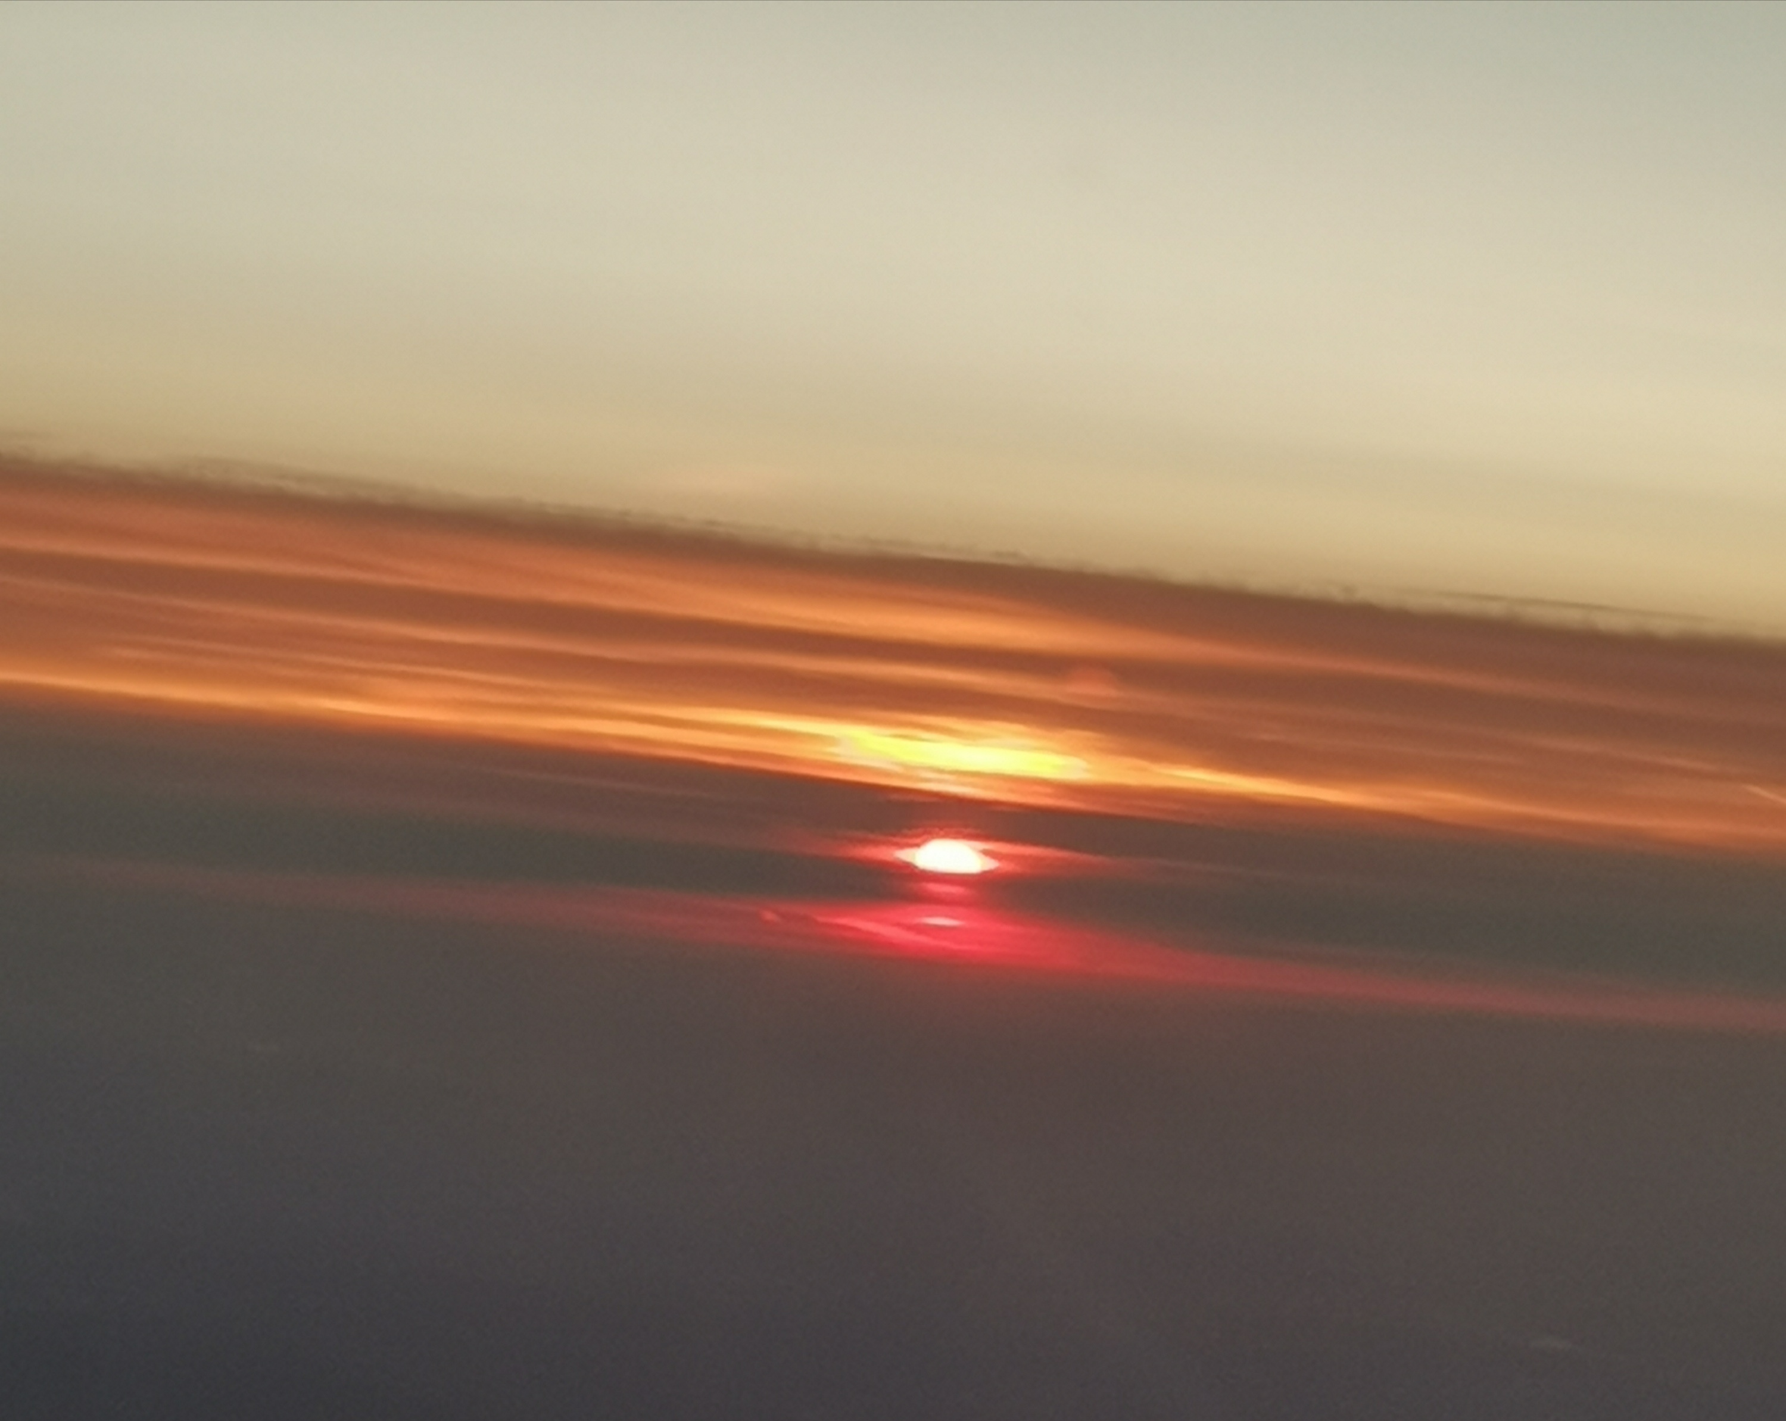
Texte gelesen von:
Melina Puhlmann, Eva Bennemann und Astrid Pleines
Musik:
Corinna Bruch, Michaela und Joachim Weinholz
Zeichnungen:
Annika Mersch

